Slide 1

LOGICAL THINKING & WRITING
麦肯锡教我的写作武器
高杉尚孝 著
郑顺珑 译
学会逻辑思考
提高写作能力

Slide 2
信息规范
信息分三种类型
1
记述
不包含判断好坏的信息
描述
2
评价
信息的种类
包含判断好坏的信息
3
规范
表现出事物应有的状态或人应采取的行动，如提案、建议等。
1

Slide 3
信息规范
信息类型举例
1
秋叶PPT教程是一流的。
规范信息
2
秋叶老师会PPT 。
评价信息
3
你们必须报名学PPT。
记述信息
2

Slide 4
信息怎么用效果更好？
信息规范
描述信息——
配合对方的评价条目和标准，让对方自己作出恰当的评价。
规范信息——
与对方的立场一致，才能说服他。
假如知道对方的评价条目和标准时，有意不传达规范信息效果更好。
3

Slide 5
信息规范
动词怎么用？
想要刺激思考？
要对方别想、照办？
使用主语及及物动词的思考方式，可以训练我们意识到行为者，并且刺激思考。
想让思考僵化，让信息接收者照办，多用不及物动词效果会很好。
列车员要关门了！
我与@时间卡片 约定的读书笔记制作截止时间要到了！
门要关了！
没时间了！
4

Slide 6
正确使用逻辑连接词，清楚传达信息之间的关系。
信息规范
逻辑连接词怎么用？
连接词的三种种类
顺承与附加 | 追加、对比、解说、条件、选择
顺承与论证 | 理由、归结、手段、目的
转折 | 反转、限制、让步、转换
5

Slide 7
信息规范
信息类型连接词应用举例
秋叶老师认为PPT技巧类培训未来在线上。
因此，他和他的小伙伴们决定推出在线教程来探索网络教学。
顺承论证归结
秋叶老师在网络上分享了很多PPT教程。
不仅如此，他和他的小伙伴们决定推出网易云课堂在线教程探索网络教学模式。
顺承附加追加
秋叶老师在PPT线下培训领域从业多年，卓有成效。虽说如此，他和他的小伙伴们仍决定推出在线教程探索网络教学模式。
顺承论证限制
6

Slide 8
信息规范
用字具体，表现负责的态度
使用过多的抽象词，可能阻碍理解。
扩充
重新建构
活性化
稳固基础
强化
多样化
推动
合理化
确立
重新组合
重新评估
调整
7

Slide 9


举个栗子
信息规范
此刻我感受到了一种由内而外而生的充实感，这种熟悉的感动已经持续了两节课以及一个课间，久久不去，让我忍不住内牛满面。老师，请问我能向您提一个闪烁着人性光辉的合理化建议吗？
说人话!
老师，我要嘘嘘！
8

Slide 10
发现问题
设定课题
恢复原状型
预防隐患型
追求理想型
原状
理想
现状
现状
现状
现状
不良状态已经浮现，解决方法为恢复原状。
放置不管就会发生不良状态，解决方法是维持现状，即防止恶化。
现状并无大碍，问题在于要追求更好。解决方法是付出努力以达成理想状态。
例如车辆维修、减肥。
例如车辆保养、养生。
例如车辆改装、健身。
9

Slide 11
依据问题划分提案类型
设定课题
恢复原状型问题
根本措施、应急处理、防止复发策略（3种提案）
预防隐患型问题
预防策略、发生时的应对策略 （2种提案）
追求理想型问题
选定理想、实施策略 （2种提案）
10

Slide 12
设定课题
策略施行5步骤
一、设定实施的终止期限
即使有监控和调整方向机制，还是要设定解决方案完成期限。
二、选定实施项目
清楚实施解决方案的必要条件是什么。可以运用头脑风暴法。
三、学习知识或技能
了解需要学习怎样的必要知识和技能，完成实施策略的工作。
四、制作实施进度表
从结束期限倒推项目相互关系，列出知识和技能学习进度表。
五、休正期限和开始行动
11
根据步骤4的工作结果，修正预定终止期限，然后开始行动。

Slide 13
SCQOR故事展开流程
文案写作
Situation
设定状况
Complication
发现问题
Question
设定课题
Obstacle
克服障碍
Resolution
解决收尾
介绍背景，不管好坏，都先写出目前实情。
分析现状中的问题，确定问题的类型。
针对问题，确认对现状重要的课题。
准备替代方案，侧重如何克服困难。
如何克服困难达成目标，完成课题。
故事的导入：读者（听众）拥有共同经验时，可以缩短。
故事的核心：在整个故事中这个部分最长。
故事的核心：在整个故事中这个部分最长。
12

Slide 14
SCQOR与解决问题过程的比较对应
文案写作
故事展开的基本步骤
Situation
设定状况
Complication
发现问题
Question
设定课题
Obstacle
克服障碍
Resolution
解决收尾
1
2
3
4
5
解决问题的基本步骤
发现问题并归类
确定具体的课题
选出替代方案
评估替代方案
实行解决策略
13

Slide 15
文案写作
运用SCQOR法构建信息金字塔
小猪建房问题解析
关键信息
提示问题
（SCQ）
建房的必要性 （O）
砖房的优越性 （O）
风险分析
（O）
结论
（R）
三只小猪面临建房与否的抉择。
房子能为小猪提供住处。
特别是，建造一座砖房子还能保证不被大灰狼损坏。
再加上，共同建房还能克服资金和劳动力的问题。
因此，共同建造砖房是三只小猪明智而可行的选择。
对小猪们来说共同建房的好处很多
14

Slide 16
由下到上传达信息效果不明
文案写作
姑妈给你介绍了妹子
无视，玩手机中 …
自下而上
听说家庭条件不错
继续无视玩手机 …
长相也不错
忍住吐槽你妈审美 …
明天上午你去相亲？
勾起敌意而非兴趣
妈，咱们能不能 …
15

Slide 17
由上而下传达信息最具效果
文案写作
妈今年绝不逼你相亲
母后，太意外了 …
自上而下
不过姑妈在张罗，是美女
母后，又想骗我了 …
和你在一个地方工作
母后，能不挖坑么…
她有微信，蛮会玩自拍
勾起兴趣而非抗拒
妈，她微信号多少 …
先说结论让对方打消顾虑或者减少抗拒
再说明理由引导对方产生兴趣或认同感
16

Slide 18
高价商品或服务怎么销售？
文案写作
教我赚100万
不如教我怎么不赔100万。
把高价商品或服务的营业活动，定位为“预防潜在问题的预防策略”更具效果。
17

Slide 19
替代方案怎么给？
文案写作
1
替代方案以3个为原则。
2
第一个方案会产生心锚效应。
3
最想推荐的选项放在中间位置。
18

Slide 20
特别提醒
文案写作
闲暇时间也要活动大脑，
自觉养成逻辑思考的习惯，
让逻辑融入日常生活中，
成为下意识反应。
19

Slide 21
THE END
谢谢您的阅读！
制作：@兔子妈V
指导：@小巴_1990

Slide 22


#和秋叶一起学PPT#
学员寒假读书笔记020号
你也想做？请马上@时间卡片 约定
我们免费指导你做出好读书笔记PPT！
和 秋叶 一起学PPT
搜
网易云课堂
秋叶
网易云课堂最受欢迎的付费职场课

Slide 23
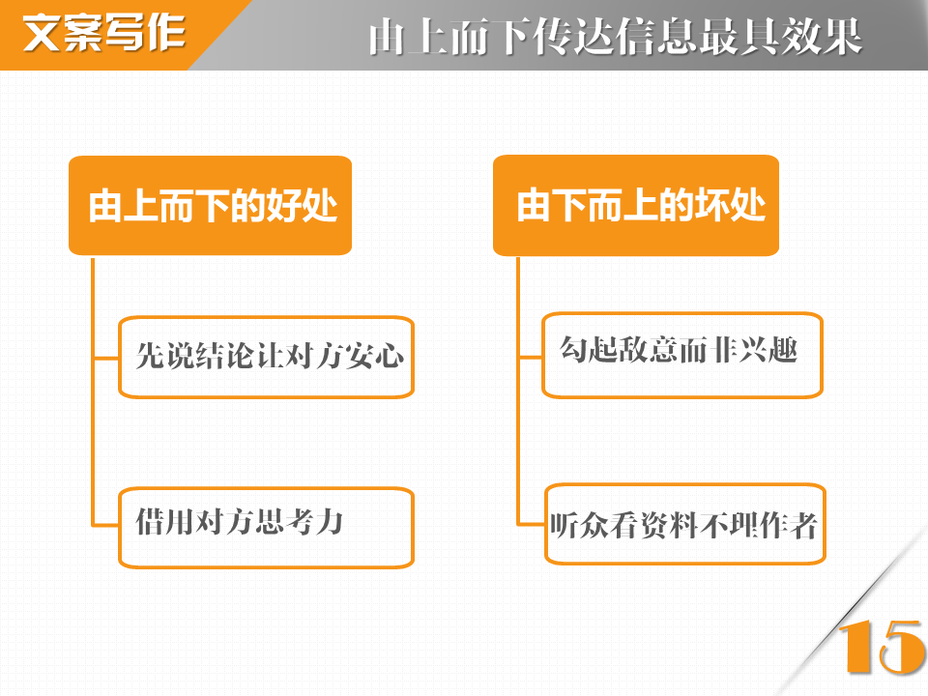
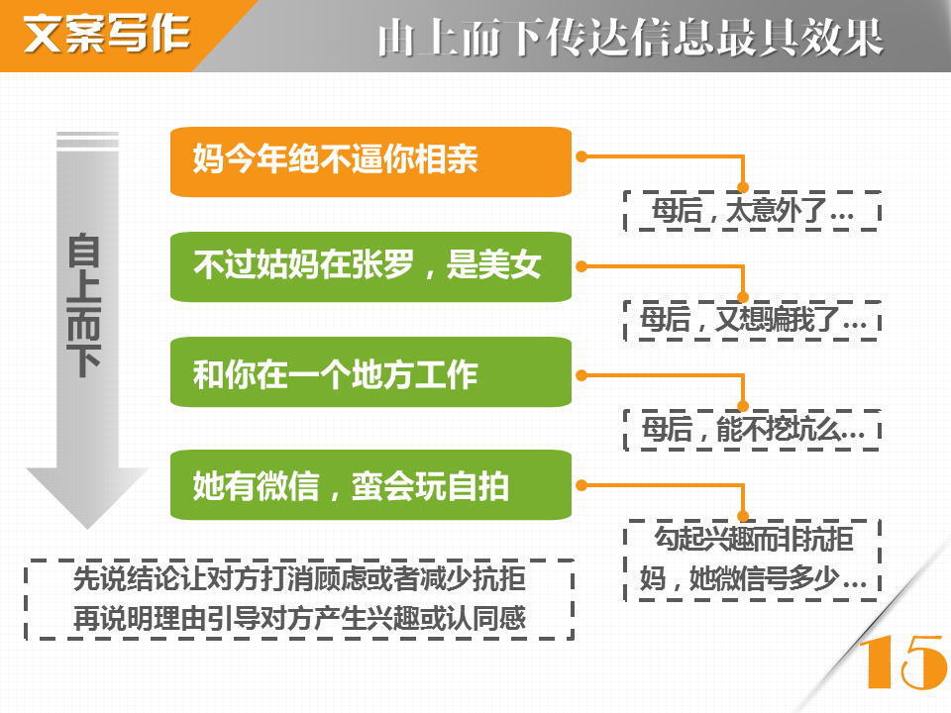
感谢@秋叶 大叔，@小巴_1990 反复指导
#和秋叶一起学PPT#我在网易云课堂等你
修改前
修改后

Slide 24
你也想免费得到出版社赠书做PPT读书笔记？
1
2
3
4
购买99元
网易云课堂
PPT在线课程
购买后去微博私信@秋叶
要福利QQ群号
新浪微博晒作业被老师肯定奖励内部选书
出版社寄书到后约@时间卡片 晒读书PPT
友情提示：马上就去新浪微博
1、关注@时间卡片 ，可以看到其它学员读书PPT制作约定
2、搜#PPT读书笔记#标签，可以看到其它学员已经提交的读书PPT
3、搜#和秋叶一起学PPT#标签，可以看到其它学员已经提交的作业PPT
4、国内主流出版社都已经和@秋叶 老师合作，有本事，不花钱好书随时让你选！

